Slide 1


신뢰성공학
신뢰성 예측
통계·데이터과학과 백재욱 교수

Slide 2

신뢰성 평가방법의 종류와 장단점
신뢰성 예측방법 및 절차
MIL–HDBK–217
RIAC–HDBK–217PLUS
Telcordia SR-332

Slide 3


[
]
신뢰성 예측

Slide 4
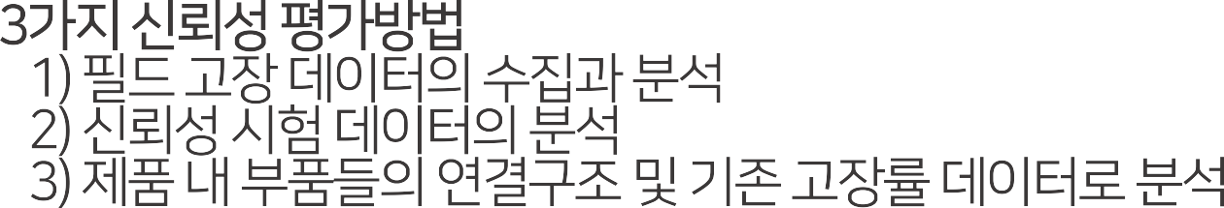
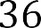




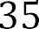







신뢰성 평가방법의 종류와 장단점
▪
6
5
4
6
4
𝟓_{개}
-𝟏𝟎
년
일
시간

Slide 5
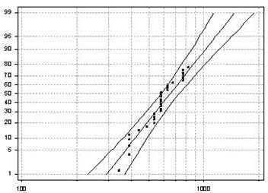

신뢰성 평가방법의 종류와 장단점
▪
가혹한 조건

Slide 6






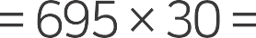
신뢰성 평가방법의 종류와 장단점
⎞ − n
⎞ − 13
⎛ L ⎞ ⎛ V
⎛
⎜ u _{⎟ = ⎜} u ⎟
= ⎜
⎟
⎝ ^{L}a ⎠
⎝ ^{V}a ⎠
⎝
⎠
⎞ − 13
⎛
= ⎜
⎟
= 30
⎝
×
⎠

Slide 7
신뢰성 평가방법의 종류와 장단점
▪
R = R_{A} × R_{B} × R_{C}

Slide 8


신뢰성 평가방법의 종류와 장단점
사용중인 데이터
필드 데이터 이용방법 1)
이론적인 신뢰성 예측 3)
가속수명 (열화)시험 방법
부품가속 시험 2)
제품가속 시험

Slide 9


[
]
신뢰성 예측
데이터북

Slide 10

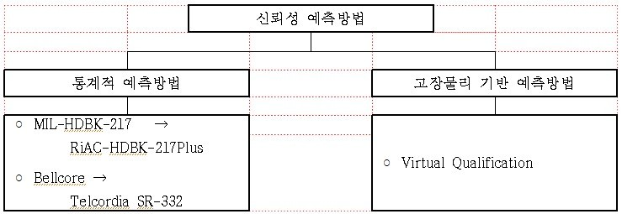
신뢰성 예측방법 및 절차
▪
밀리터리 핸드북
I
(가상보증?)

Slide 11

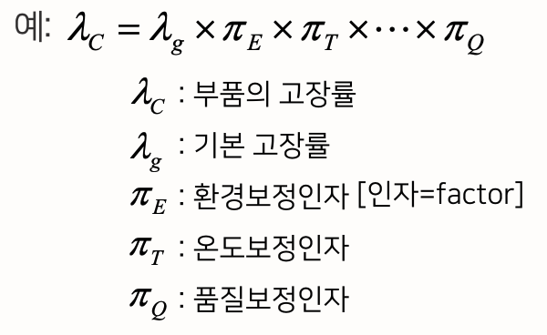


신뢰성 예측방법 및 절차
밀리터리 핸드북
▪

Slide 12
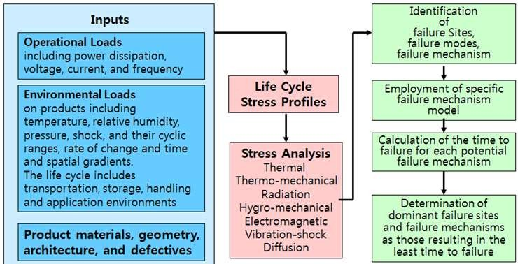
신뢰성 예측방법 및 절차
밀리터리 핸드북 보다 정확하나
많은 정보가 필요함

Slide 13
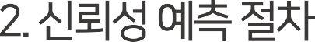
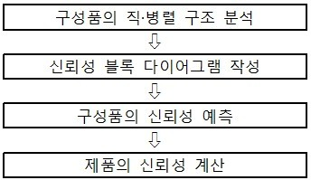
신뢰성 예측방법 및 절차
▪

Slide 14


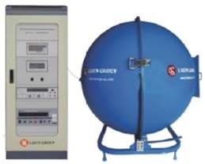



신뢰성 예측방법 및 절차
▪
R (t) = ∏ R_{i} (t)
i=1
n
R (t) = ∏e^{−λit}
i=1
λ = ∑λ_{i}
i=1
n
n

Slide 15

신뢰성 예측방법 및 절차
R (t) = 1 − ∏{1 − R_{i} (t)}
i=1
n
R (t) = 1 − ∏{1 − e^{−it} }
i=1
n
R (t) = e^{−t} × ∑(t)^{i} / i!
i=0
n−1
●
n
⎛ n ⎞
R (t) =
∑
i
n−i
⎜ ⎟
R(t) ×{1 − R(t)}
i
i=m ⎝ ⎠
n
= ∑
⎛
n
⎞
n
^{⎛ n ⎞} _{e}−ti _{×{1 − e}−t }n−i
−t i −t n−i
∑
⎜ _{i} ⎟
{e } ×{1 − e } =
⎜ _{i} ⎟
i=m ⎝ ⎠
i=m ⎝ ⎠

Slide 16

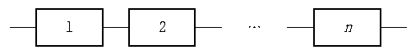
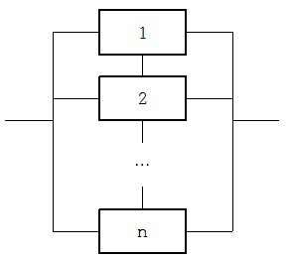
신뢰성 예측방법 및 절차
▪

Slide 17
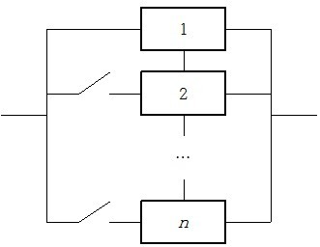
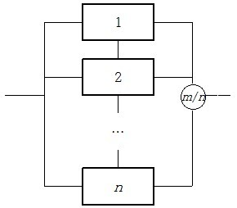
신뢰성 예측방법 및 절차

Slide 18






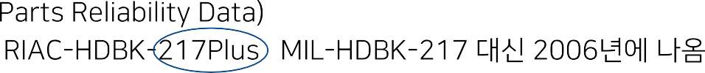




신뢰성 예측방법 및 절차
▪
데이터북
아직까지 쓴다고 함..

Slide 19

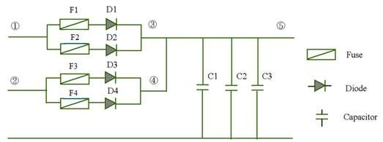
신뢰성 예측방법 및 절차
▪
:F
:D
:C

Slide 20
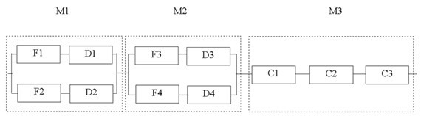
신뢰성 예측방법 및 절차

Slide 21



신뢰성 예측방법 및 절차

Slide 22
신뢰성 예측방법 및 절차
▪
R = exp( − 0 .03 × 10 ⁻ ⁶ × 10 × 365 × 24 ) = 0 .997378
F
R = exp( − 0 .05 × 10 ⁻ ⁶ × 10 × 365 × 24 ) = 0 .995630
D
R_{C} = exp{ − (10 / 40 ) } = 0 .939413
2 .0
^{R}M 1
= R_{M 2} = 1 − (1 − R _{F} × F_{D} ) = 0 .999951
2
R = R ³ = 0 .829029
M 3
C
R(10년) = R_{M 1} × R_{M 2} × R_{M 3} = 0.828948

Slide 23

[
]
신뢰성 예측

Slide 24

MIL– HDBK–217
▪
밀리터리 핸드북이 폐지는 됬지만 개발 단계에서 데이터가 없는 상황에서 필요하므로
아직도 많이 쓴다고 함

Slide 25


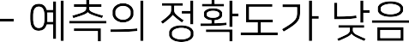
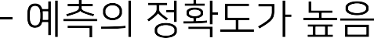
MIL–HDBK–217

Slide 26





MIL–HDBK–217
▪
λ_{C}
λ_{γ}
π_{Q}
λ = λ π
데이터북에 기본 고장률이 있다
C
g Q
연구실에서 만들어졌으면 낮을거고 대량생산했다면 높을 것이다.

Slide 27

MIL–HDBK–217
 |  | 𝐺஻ | 이동이 불가능함(nonmobile) 온도나 기후가 유지하기 쉬움 연구실 기계나 시험장비, 전자장비, 컴퓨터 등
 |  | 𝐺ி | 고정적으로 설치되어 있는 경우 Air traffic radar의 영구적인 설치
 |  | 𝐺ெ | 차나 궤도(track)에 설치되어 장비가 이동할 수 있는 것 (손으로 작동시킬 수 있는 것들)
 |  | 𝑁ௌ | 차폐물(shelter)이 있거나 배의 경우 갑판 밑에 보호되거나 잠수함에 탑재되는 것
 |  | 𝑁௎ | 해양에 보호막 없이 노출되어 온도와 염수에 영향을 받는 것
 |  | ^{𝐴}ூ஼ | 승무원들에 의해 조정될 수 있는 화물 구획에 있는 상태 압력, 온도, 충격, 진동 같은 환경요인의 영향이 적음(C130, C5, B52)
 |  | ^{𝐴}ூி | 𝑨_{𝑰𝑪}와 비슷하나 전투적인 중요 임무를 맡는 것(F15, F16, F111)
 |  | ^{𝐴}௎஼ | 환경적으로 비행 중에 승무원들에 의해 조정이 불가능한 지역 압력, 온도, 충격, 진동 같은 환경요인의 영향이 큼
 |  | ^{𝐴}௎ி | 𝑨_{𝑼𝑪}와 비슷하나 전투적인 중요 업무를 맡는 것
 |  | ^{𝐴}ோௐ | 회전익, 즉 헬리콥터에 관련된 것
각각에서 아래로 갈수록 나쁜 조건

Slide 28
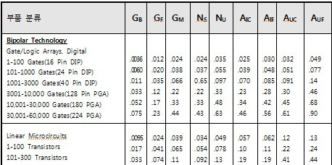
MIL–HDBK–217
우로 갈수록 커진다

Slide 29
MIL–HDBK–217
𝜋ொ
λ_{C} = λ _{g} π _{Q}
= 0 .0 48 × 0 .2 5 / 1 0 ⁶
= 1 .2 × 1 0 ⁻ ⁸

Slide 30



MIL–HDBK–217
▪
λ _{C} = λ _{g} π _{E} π _{T} ☹ π _{Q}
π_{E}
π_{T}
λ _{p} = (C₁π _{T} + C ₂π _{E} )π _{Q} π _{L}
품질

Slide 31
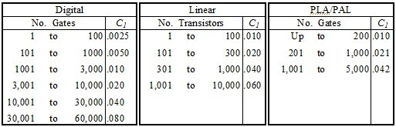
MIL–HDBK–217
λ _{p} = (C₁π _{T} + C ₂π _{E} )π _{Q} π _{L}
게이트 값이 많을수록 C1의 값이 높아진다

Slide 32

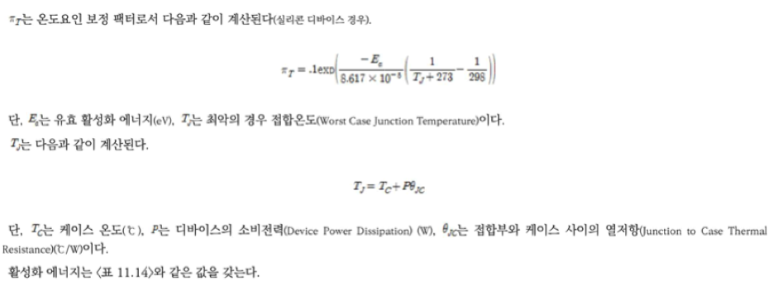
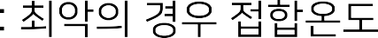
MIL–HDBK–217
λ _{p} = (C₁π _{T} + C ₂π _{E} )π _{Q} π _{L}
온도에 의한 품질요인 보증 팩터
E_{a}
8.617 ×10⁻⁵
1
π = .1exp(
(
− ¹ ))
T
T + 273 298
E_{a}
T_{J}
T_{J} = T_{C} + Pθ_{JC}
T_{C}
P
^{θ}JC
J

Slide 33
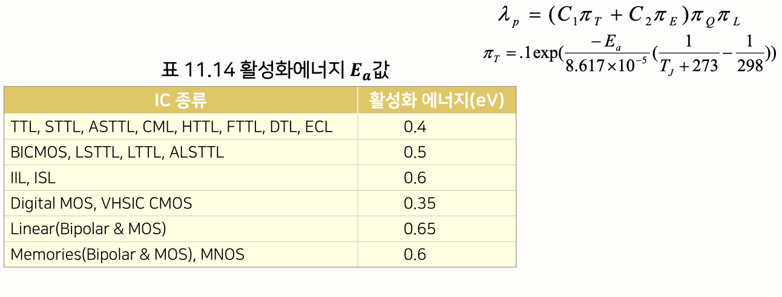
MIL–HDBK–217

Slide 34
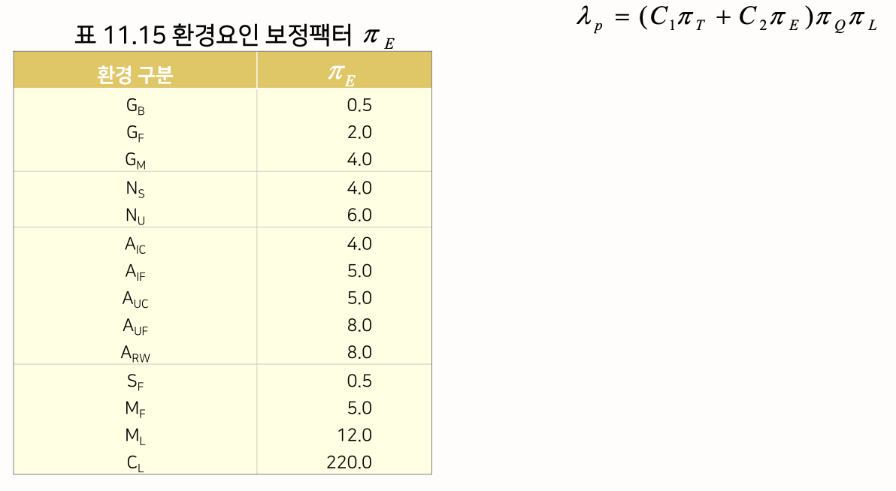

Slide 35
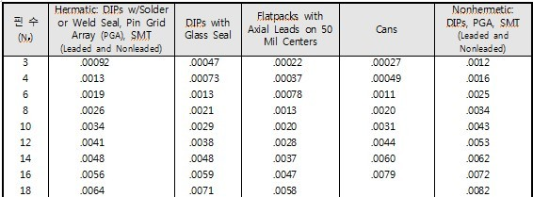
MIL–HDBK–217
λ _{p} = (C₁π _{T} + C ₂π _{E} )π _{Q} π _{L}
𝟐

Slide 36

MIL–HDBK–217
λ _{p} = (C₁π _{T} + C ₂ π _{E} )π _{Q} π _{L}
π_{L}
π_{L}

Slide 37

MIL–HDBK–217
λ _{p} = (C₁π _{T} + C ₂ π _{E} )π _{Q} π _{L}
π_{Q}
π_{Q}

Slide 38

[
]
신뢰성 예측

Slide 39


RIAC– HDBK–217PLUS
▪
▪

Slide 40
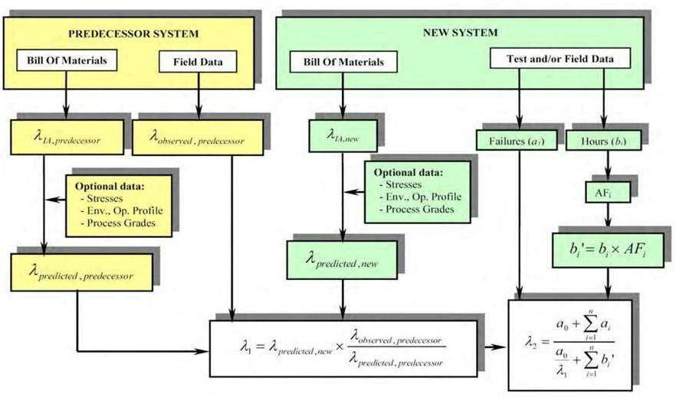
RIAC–HDBK–217PLUS
▪
전 시스템

Slide 41




RIAC–HDBK–217PLUS
^{λ}IA , predecessor
217에서 가져다 쓴거
^{λ}observed , predecessor

Slide 42

RIAC–HDBK–217PLUS
^{λ} predicted , predecessor
^{λ}IA, predecessor

Slide 43


RIAC–HDBK–217PLUS
^{λ}IA , new
^{λ} predicted , new
^{λ}IA , new

Slide 44




RIAC–HDBK–217PLUS
λ ₁
λ = λ
^{λ}observed , predecessor
1
predicted , new
λ
a₀
a _{i}
b _{i}
predicted , predecessor

Slide 45

RIAC–HDBK–217PLUS
AF_{i}
°C
°C

Slide 46
RIAC–HDBK–217PLUS
AF = ^{λT1}
^{λ}T 2
^{λ}T1
^{λ}T 2

Slide 47



RIAC–HDBK–217PLUS
_{bi}′
b_{i}′ = b_{i} × AF_{i}
_{bi}′
b_{i}
가속조건하에서의 수명을 사용조건하에서의 수명으로 바꾼다

Slide 48


RIAC–HDBK–217PLUS
λ ₂
n
a ₀ + ∑ a_{i}
λ
₌ i =1
a
2
a₀
n
+ ∑
i =1
0
b ′
λ
i
1

Slide 49


RIAC–HDBK–217PLUS
▪
λ_{P} = λ_{o}π_{o} + λ_{e}π_{e} + λ_{c}π_{c} + λ_{i}
^{λ}s j^{π} s. j
λ_{O}
π _{O} e c i
sj

Slide 50
RIAC–HDBK–217PLUS
λ_{P} = λ_{o}π_{o} + λ_{e}π_{e} + λ_{c}π_{c} + λ_{i}
^{λ}sj^{π} sj
^{λ}IA, new

Slide 51
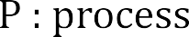





RIAC–HDBK–217PLUS
▪
^{λ}predicted , new ^{= λ}IA, new ^{(Π}P
+ Π_{D} + Π_{M} + Π_{S} + Π _{I} + Π _{N} + Π_{W} ) + λ_{SW}

Slide 52
RIAC–HDBK–217PLUS
▪
^{λ}observed , predecessor
λ = λ
1
predicted , new
λ
predicted , predecessor
▪
n
a₀ + ∑a_{i}
λ =
i=1
2
a
n
+
∑
′
0
λ₁
b_{i}
i=1

Slide 53

[
]
신뢰성 예측

Slide 54

Telcordia SR-332
▪
▪
▪

Slide 55
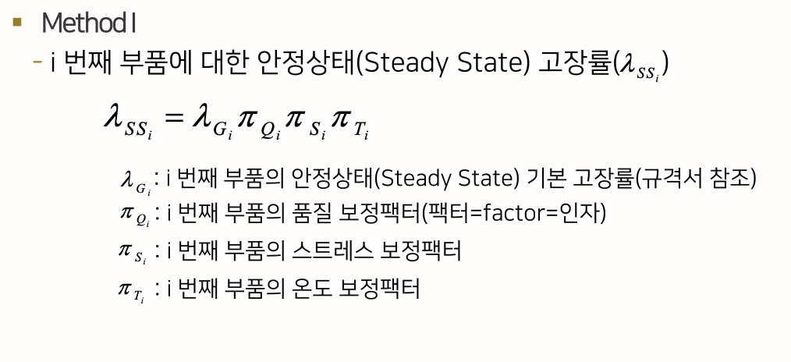

Slide 56
Telcordia SR-332
^{λ}SS
= λ π π π
i
G Q S T
π_{Q}
i i
i
i
𝑸

Slide 57
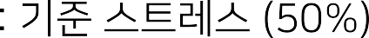

Telcordia SR-332
^{λ}SS
= λ π π 
i
G Q S T
i
i
i
i
π_{S}
_{= e}m ( p₁ − p₀ )
π _{S}
p₁ p ₀ m
p₁ =
× 100%

Slide 58


Telcordia SR-332
^{λ}SS
= λ π π π
i
G Q S T
i
i
i
i
π_{T}
E ⎡ 1
₋ 1 ⎤
⎢
⎥
π _{T} = e
T₀ T₁ E
k
k T
T
⎣ 0 1 ⎦
π_{T}
40 + 273°C
8 .617 × 10 ⁻ ⁵ e V / K

Slide 59

Telcordia SR-332
▪
^{λ}SS
n
= π _{E}
∑
i = 1
^{λ} S S
^{N} i ^{λ} S S
i
n
N _{i}
π _{E}
^{λ}SS
i

Slide 60
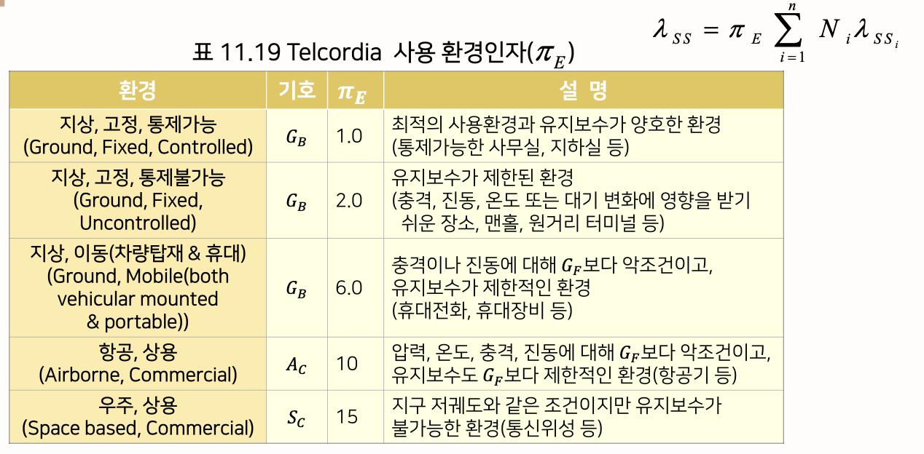
Telcordia SR-332

Slide 61
Telcordia SR-332
▪
^{λ} S y s te m
^{λ} S y s te m
⁼ ∑ ^{λ} S S u n i ts
▪
^{MTTF}System
1
M T TF
=
System
λ
System

Slide 62




관련 website 방문: military handbook 217 및
telcordia sr-332
▪
>
▪

Slide 63



다음 시간 안내
12강. 신뢰성 시험
수고하셨습니다.

